Slide 1



АКТУАЛЬНЫЕ ЦИФРЫ И ФАКТЫ ГОСЗАКАЗА В СМИ
Оф «Правовой медиа-центр»
Диана Окремова
2017

Slide 2
ЧТО ЭТО?
Государственная информационная политика (ГИП) — комплекс политических, правовых, экономических, социально-культурных и организационных мероприятий государства, направленный на обеспечение конституционного права граждан на доступ к информации
Особая сфера жизнедеятельности людей, связанная с воспроизводством и распространением информации, удовлетворяющей интересы государства и гражданского общества, и направленная на обеспечение творческого, конструктивного диалога между ними и их представителями
Википедия

Slide 3
ИСТОРИЯ ГИП 2013-2017

Slide 4
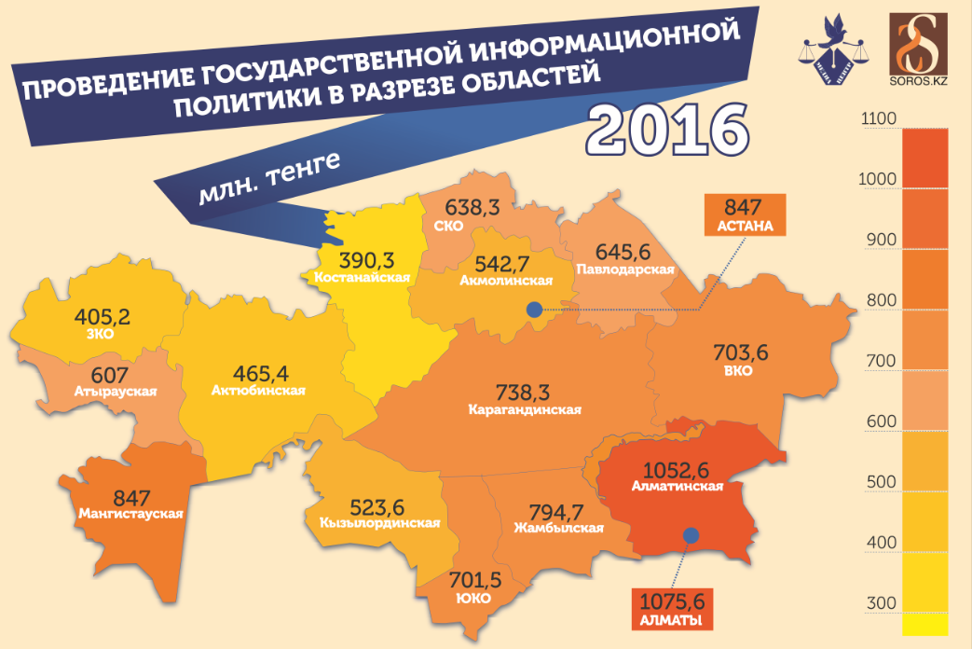
ОБЩАЯ СУММА ПО АКИМАТАМ – 10,6 МЛРД ТЕНГЕ

Slide 5
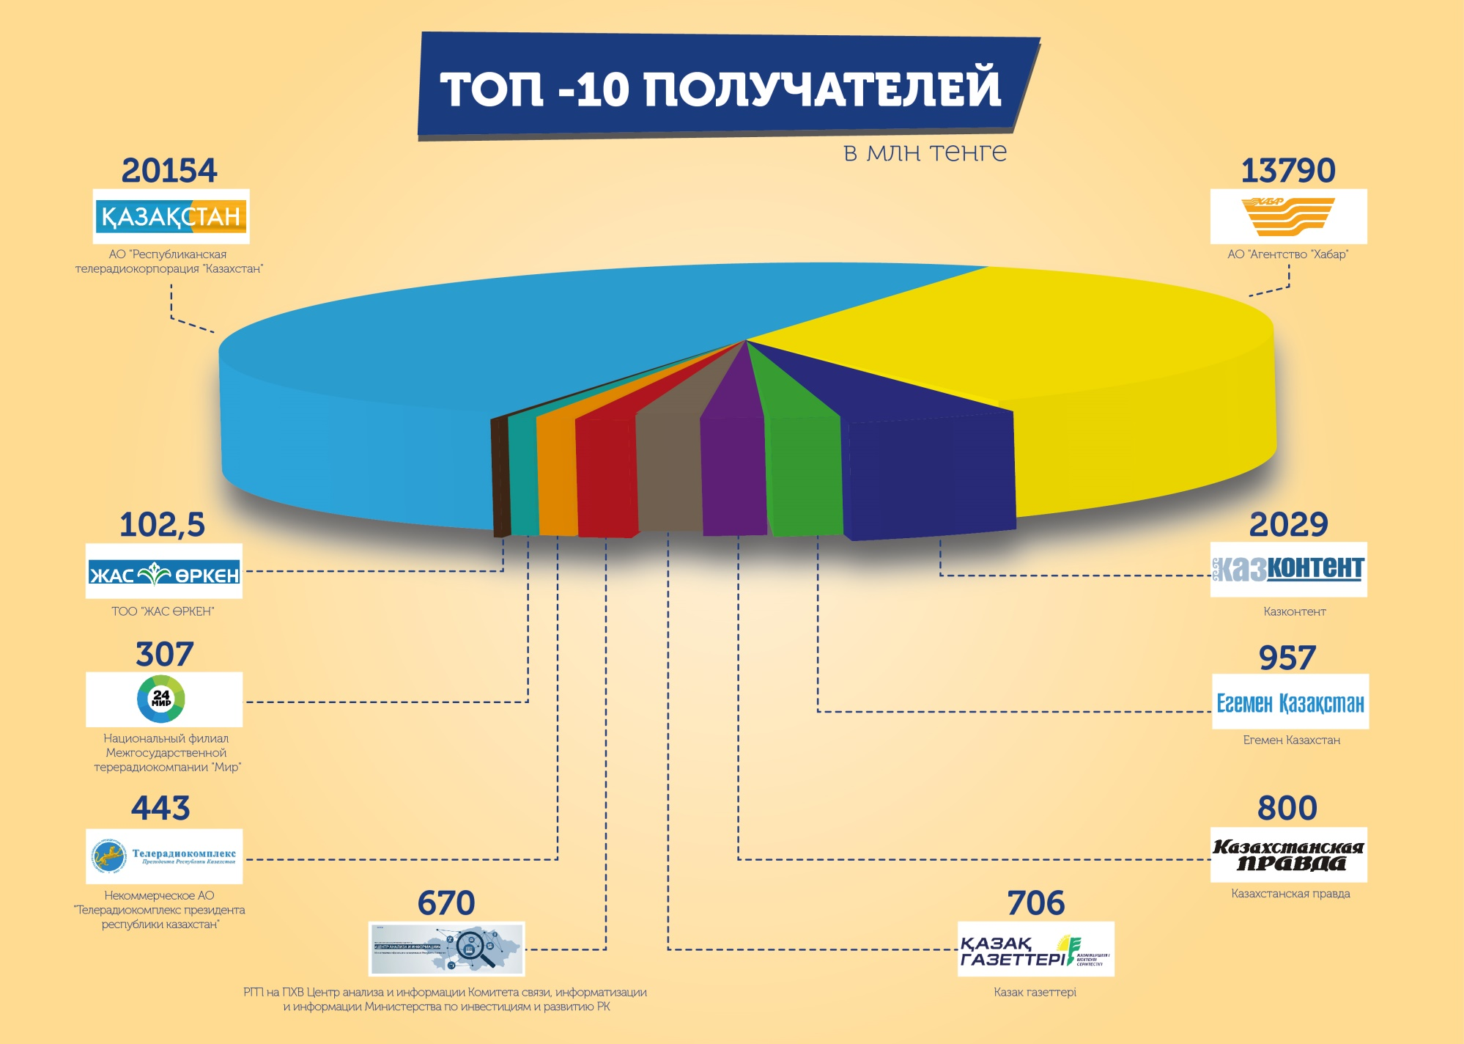

Slide 6
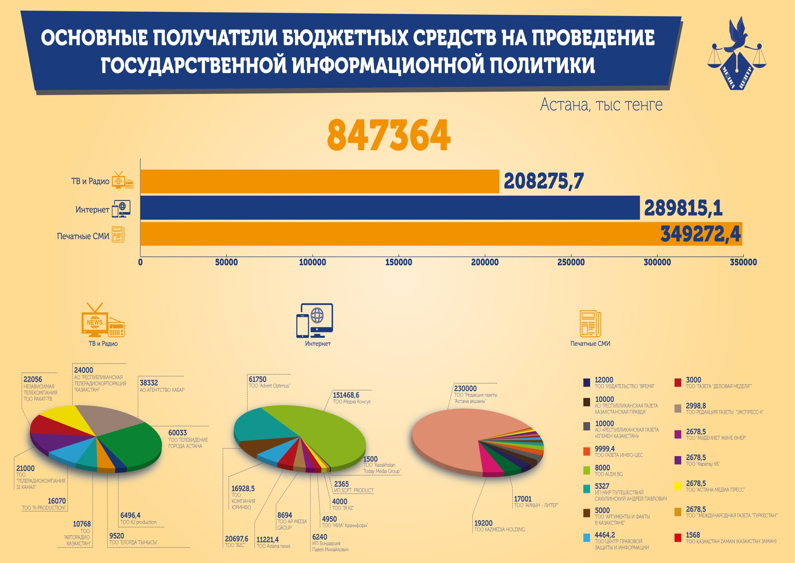

Slide 7
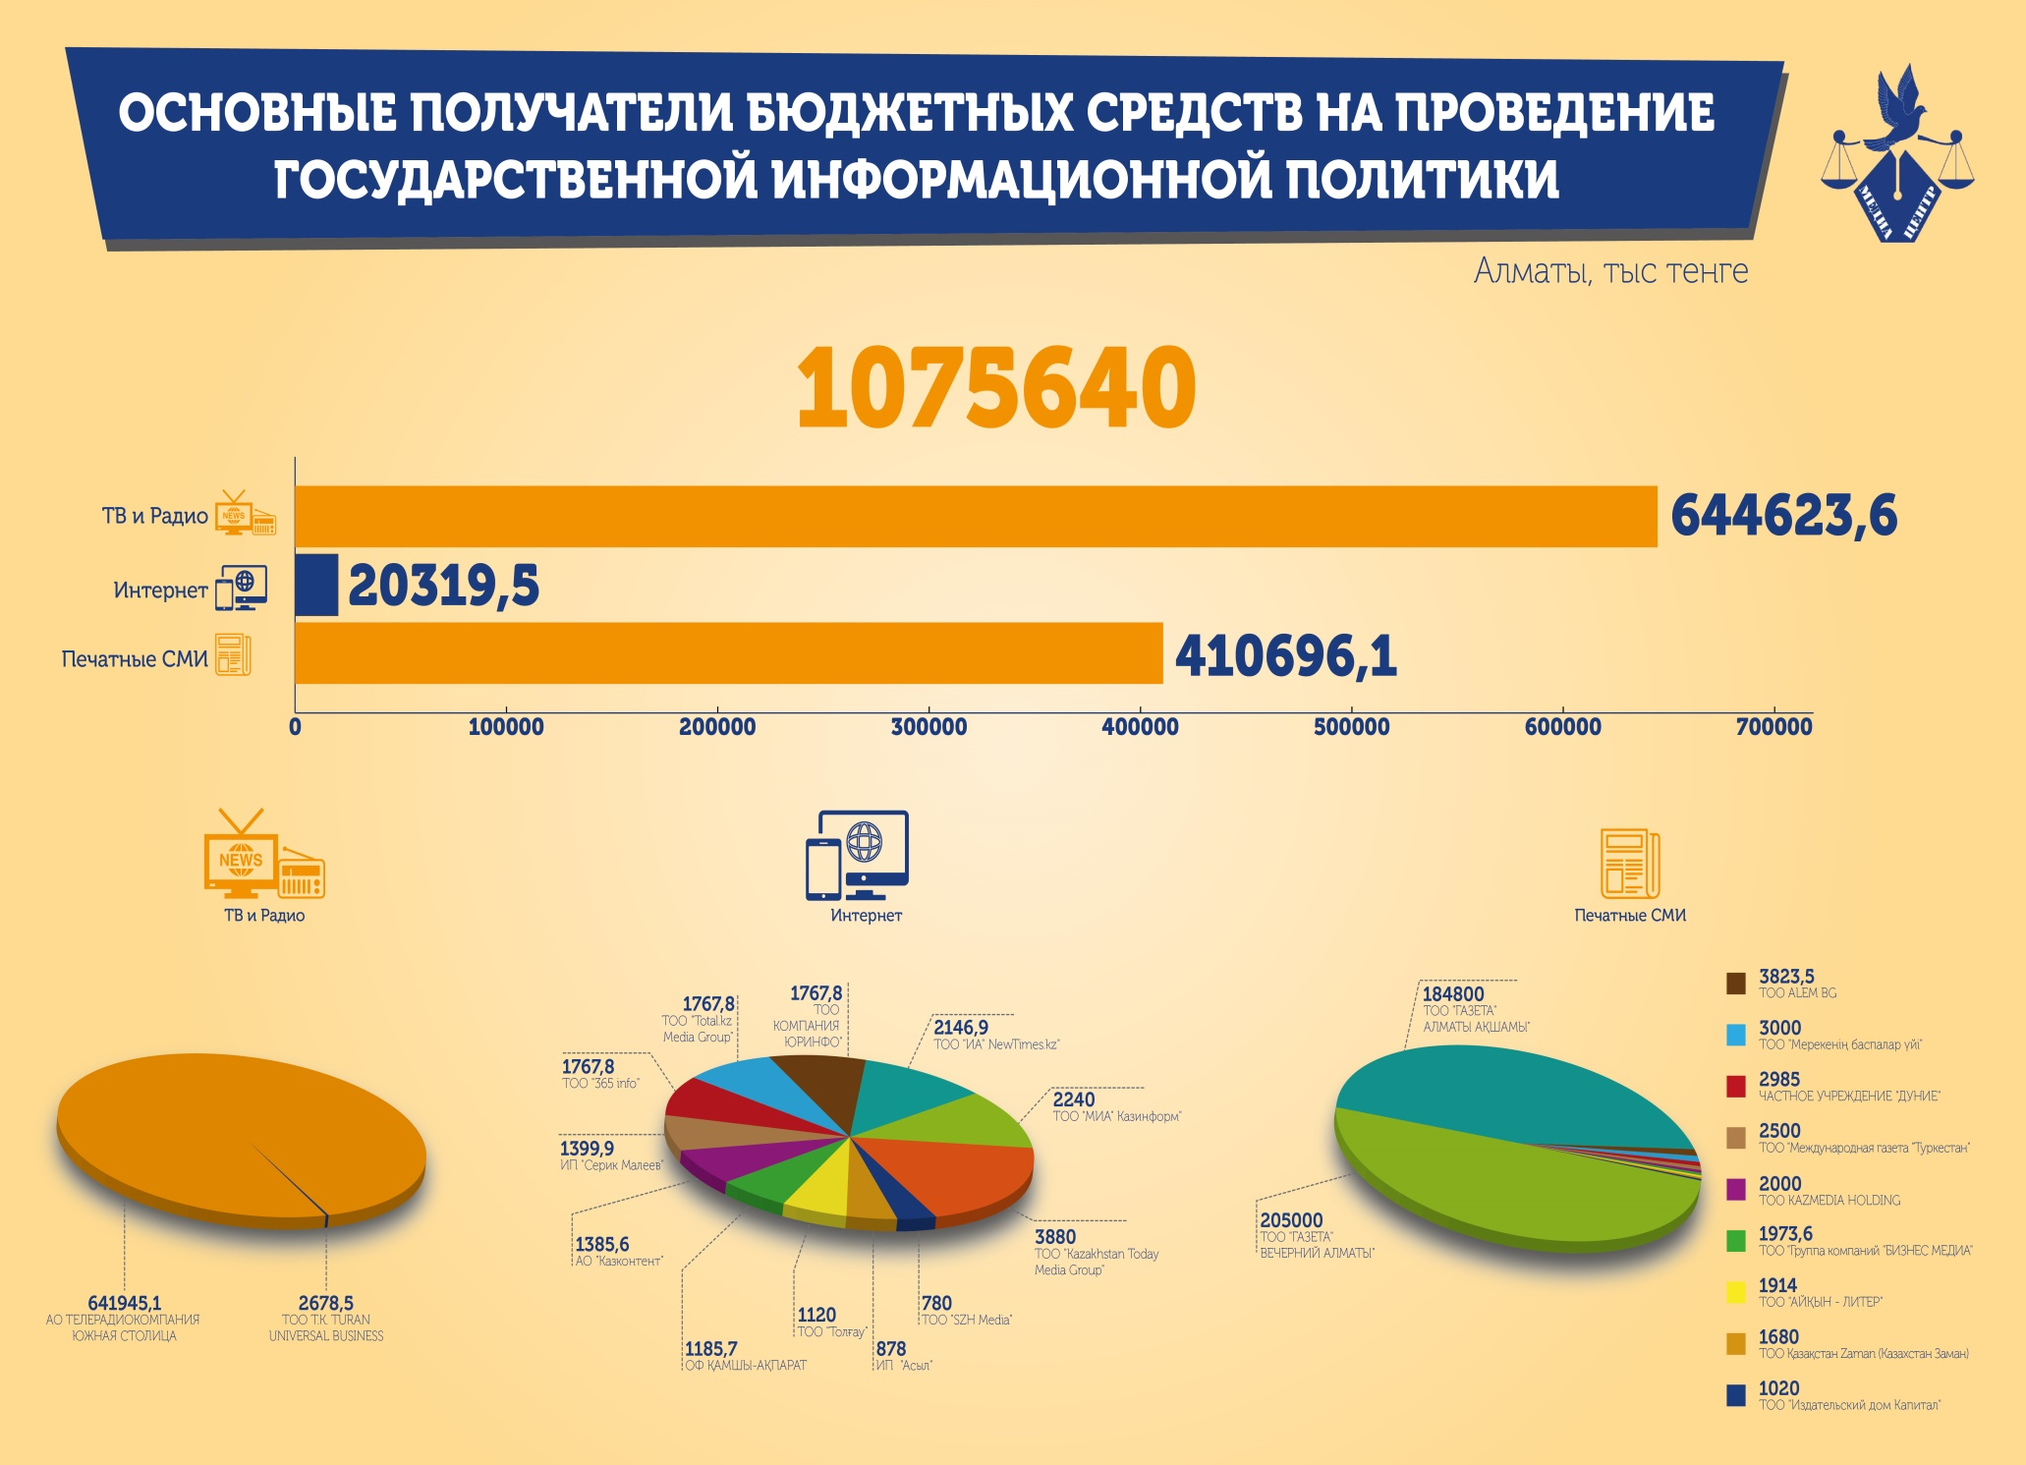

Slide 8
НАИМЕНОВАНИЯ ЛОТОВ
Публикация позитивных материалов в целях повышения статуса госслужбы, разъяснения прав и обязанностей госслужащих, этики госслужащих.
Обеспечение публикации на веб-сайтах позитивных материалов, пропагандирующих исполнение в области основных направлений Послания
Организация работы информационного службы в целях формирования положительного имиджа города Кызылорда.
Публикация материалов, направленных на формирование положительного имиджа Кызылординской области через республиканские

Slide 9
НАИМЕНОВАНИЯ ЛОТОВ
Публикация материалов, формирующих патриотизм и любовь к родине среди подрастающего поколения.
Использование инновационных технологий для развития информационного пространства области путем создания электронной модели мониторинга
Анализ общественно-политического состояния, настроения общества через социальные сети
Обеспечение публикаций позитивных материалов о проделанной работе области по реализаций Государственной программы по противодействию религиозному экстремизму и терроризму в РК на 2013-2017 годы

Slide 10
КОМПАНИИ-УНИВЕРСАЛЫ
Компания | лот | Описание деятельности
ТОО KAZCOMMSERVICE | Организация и проведение информационно-разъяснительных мероприятий по вопросам религий | ОПТОВАЯ ТОРГОВЛЯ ШИРОКИМ АССОРТИМЕНТОМ ТОВАРОВ БЕЗ КАКОЙ-ЛИБО КОНКРЕТИЗАЦИИ
ТОО SAIRAM-SKY | проведение государственной информационной политики | Деятельность в области архитектуры, инженерных изысканий, технических испытаний и анализа
ИП Тылысбаев К. Т. | Услуги по подготовке и размещению информационных материалов в телевидении | Услуги почтовые, связанные с письмами

Slide 11
«Мы говорим, что движемся к стандартам ОЭСР, стремимся к 30 развитым государствам мира. У этих стран есть еще один, самый главный стандарт – ежедневная открытость Правительства и всех его членов для общества»
Нурсултан Назарбаев
96. Обеспечение ОНЛАЙН-доступности СТАТИСТИЧЕСКИХ БАЗ ДАННЫХ ЦЕНТРАЛЬНЫХ ГОСУДАРСТВЕННЫХ ОРГАНОВ. Вся бюджетная и консолидированная финансовая отчетность, результаты внешнего финансового аудита, итоги оценки эффективности государственной политики, результаты общественной оценки качества государственных услуг, отчет об исполнении республиканского и местного бюджетов БУДУТ ПУБЛИКОВАТЬСЯ.
100 конкретных шагов

Slide 12
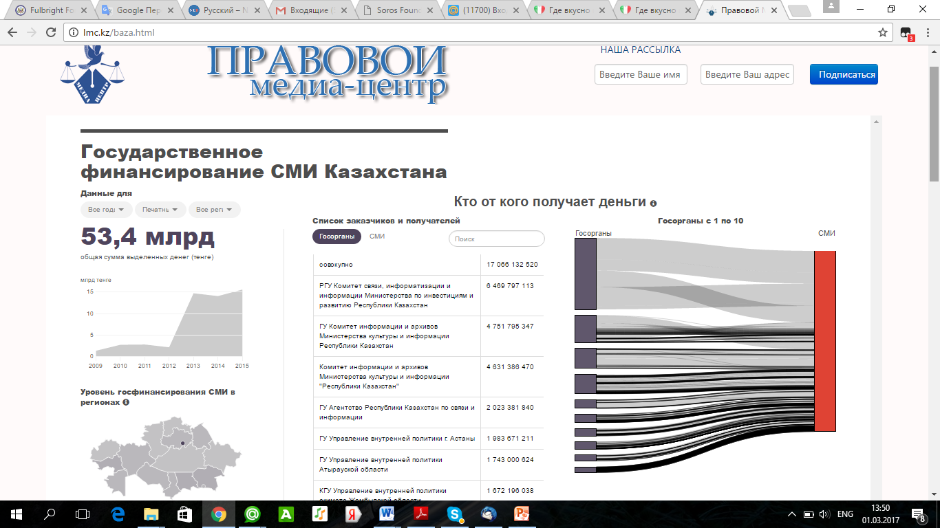
www.lmc.kz

